Slide 1
Search
Algorithms

Slide 2
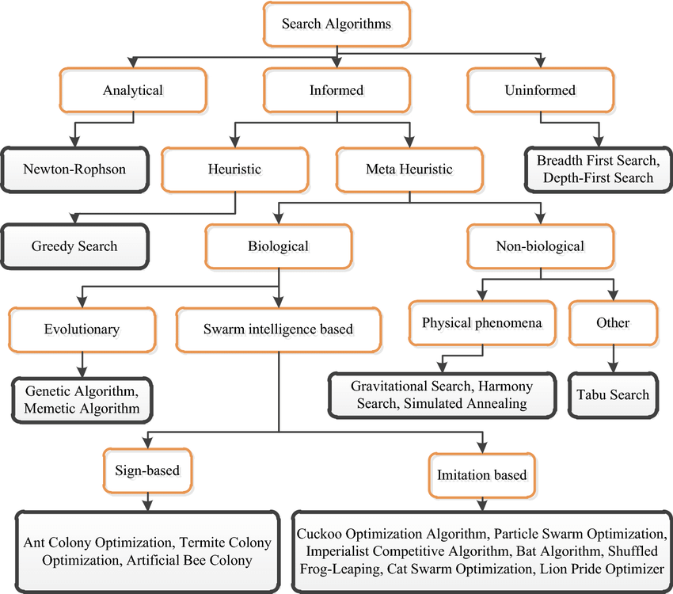
Search Algorithms-Müxtəlif data strukturları haqqında məlumat axtarmaq üçün istifadə olunur.

Slide 3

Struktur olaraq,axtarış alqoritmləri 2 qrupa ayrılır:
Uninformed Search ( bilmədən axtarış )
Informed Search ( bilərək axtarış )

Slide 4
Axtarış alqoritmləri elementi yoxlamaq və ya onun saxlandığı hər hansı bir məlumat strukturundan elementi tapmaq üçün nəzərdə tutulmuşdur.
Searching Algorithims
Sequential Search
Interval Search

Slide 5
Sequential Search(Ardıcıl axtarış)
Burada siyahı və ya massiv ardıcıl olaraq keçir və hər bir element yoxlanılır.
İnterval Search(İnterval axtarış)
Bu tip axtarış alqoritmləri xətti axtarışdan qat-qat səmərəlidir, çünki onlar dəfələrlə axtarış strukturunun sahəsini hədəf alır və onu yarıya bölürlər.

Slide 6
Searching Algorithms :
Linear Search
Binary Search
Jump Search
Interpolation Search
Exponential Search
Fibonacci Search

Slide 7
Linear Search
Xətti axtarış və ya ardıcıl axtarış siyahıda və ya massivdə elementi tapmaq üçün üsuldur.Uyğunluq tapılana və bütün siyahı axtarılana qədər siyahının hər bir elementini ardıcıl olaraq yoxlayır.

Slide 8
Linear Search
Class | Search algorithm
Worst-case performance | O(n)
Best-case performance | O(1)
Average performance | O(n/2)
Worst-case space complexity | O(1) iterative

Slide 9
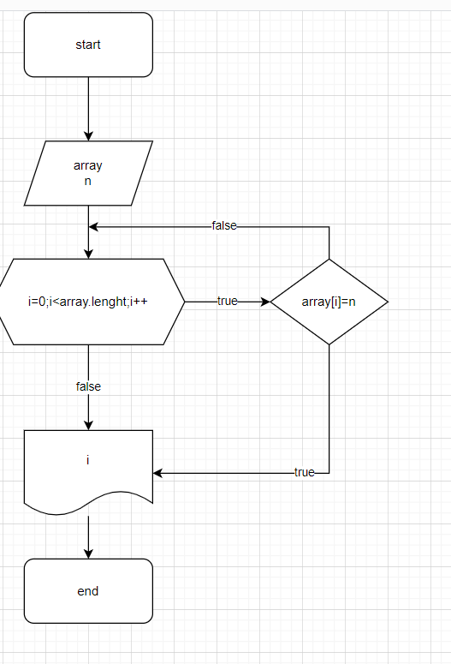
Verilmiş n ədədinin massivdə hansi indexə bərabər olması

Slide 10
Binary Search
Binary search elementlerin sıralı siyahısından elementi tapmaq üçün səmərəli alqoritmdir.
Class | Search algorithm
Data structure | Array
Worst-case performance | O(log n)
Best-case performance | O(1)
Average performance | O(log n)
Worst-case space complexity | O(1)

Slide 11
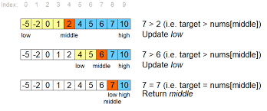
Binary search hədəf dəyərini massivin orta elementi ilə muqayisə edir.Əgər bərabər deyillərsə,hədəfin bir yarısı atılır,daha sonra digər yarısı üçün də orta element tapılır və dəyər tapılana kimi bu proses davam edir.Əgər axtarış massivin qalan yarısının boş olması ilə sonlanarsa,hədəf massivdə deyil.

Slide 12
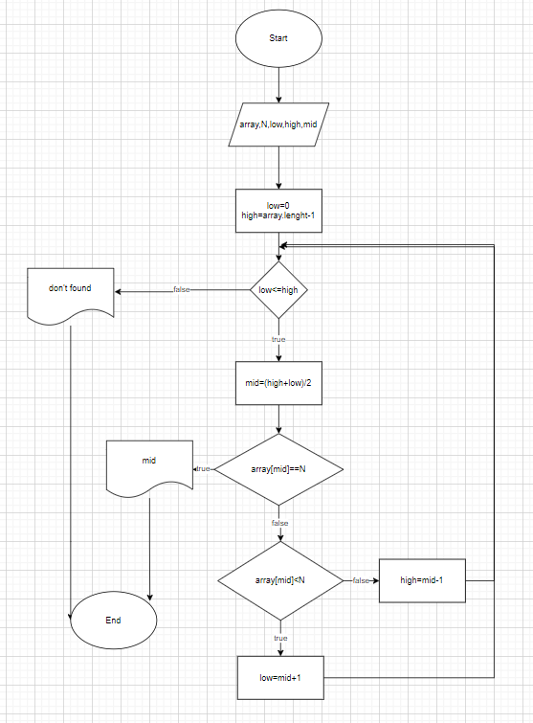
Verilmiş N elementinin massivdə indexinin tapılması

Slide 13
Jump Search
Binary Search kimi,Jump Search da sıralanmış massivlər üçün axtarış alqoritmidir.Əsas məqsəd,eyni addımlarla irəli getməklə və ya bütün addımları axtarmaq əvəzinə bəzi elementləri atlayaraq daha az elementi yoxlamaqdır.

Slide 14
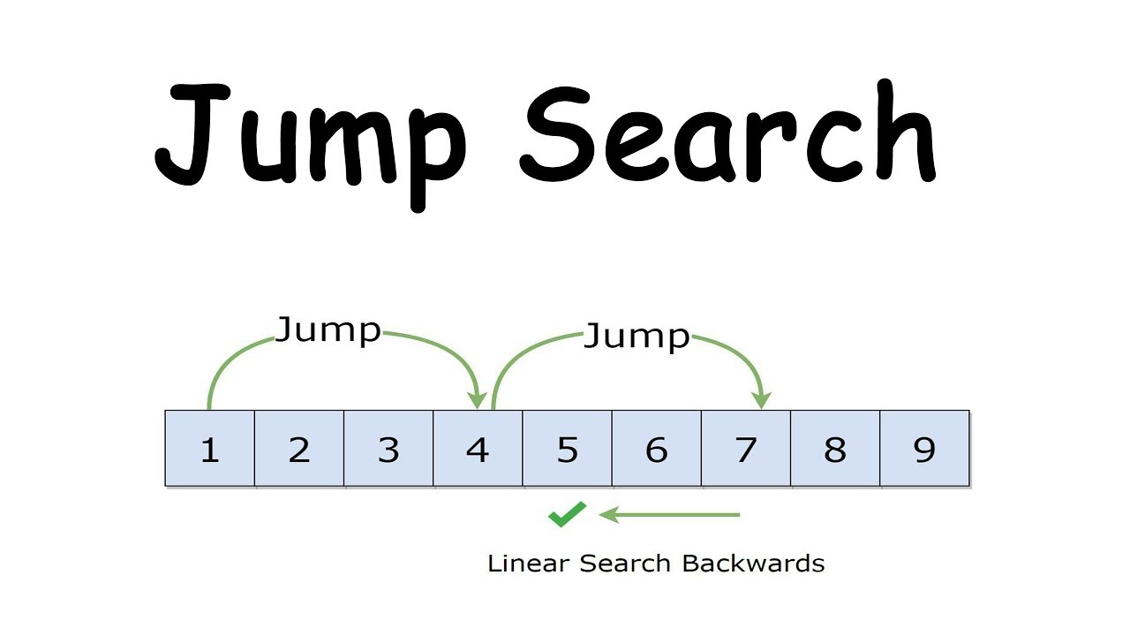
Step1:jump from index 0 to index 3
Step2:jump from index 3 to index 6

Slide 15
Interpolation search
Interpolation search təyin edilmiş ədədi dəyərlərə görə sıralanmış massivdə axtarış üçün alqoritmdir
Class | Search algorithm
Data structure | Array
Worst-case performance | O(n)
Best-case performance | O(1)
Average performance | O(log(log(n)))
Worst-case space complexity | O(1)

Slide 16
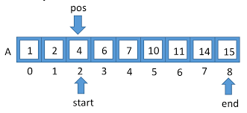

Slide 17
Fibonaççi axtarış texniki,Fibonaççi ədədlərilə mümkün yerləri qısaldan böl və idarə et alqoritmini istifadə edərək sıralı massivi axtarma metodudur.
FibS array-in uzunluğuna bərabər ve ya boyuk fibonaççi ədədi
FibS1 FibS-dən aşağı fibonaççi ədədi
FibS2 FibS1-dən aşağı fibonaççi ədədi
N element
Offset=-1
i=min((offset+FibS2),N-1)

Slide 18
Exponential search
İdeya ondan ibarətdir ki, alt massivin ölçüsü 1-dən başlayaraq, son elementini x ilə müqayisə etmək, sonra altmassivin sonuncu elementini böyük olmayana qədər 2 ölçüsünü, sonra 4-ü sınamaq və s.
i indexini tapdıqdan sonra(i-nin təkrar-təkrar ikqat artırılmasından sonra) biz bilirik ki, element i/2 və i arasında olmalıdır.

Slide 19
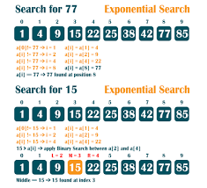
class | Search algorithm
Data structure | Array
Worst-case performance | O(log i)
Best-case performance | O(1)
Average performance | O(log i)
Worst-case space complexity | O(1)

